Slide 2
Notes:
Gợi ý: GV tổ chức thi đua tổ, mỗi tổ giải 1 câu đố, giải đúng sẽ nhận được điểm sao. HS có thể chọn thử thách nhân đôi (đặt câu với đáp án vừa giải được) để nhân đôi điểm của câu này.

Slide 3
Bài đọc trước là bài gì?
Sinh nhật của voi con

Slide 4
Hôm sinh nhật voi con bị sao?
Voi con bị ốm

Slide 5
Những bạn nào đến sinh nhật voi con?
Thỏ trắng, gấu đen, khỉ vàng, vẹt mỏ khoằm

Slide 6
Sinh nhật của voi con như thế nào?
Sinh nhật của voi con rất vui vẻ vì có những người bạn tốt ở bên cạnh

Slide 7
2
MÁI ẤM GIA ĐÌNH
Bài
1
NỤ HÔN TRÊN BÀN TAY

Slide 9
1
Nói về những gì em quan sát được ở trong tranh

Slide 10
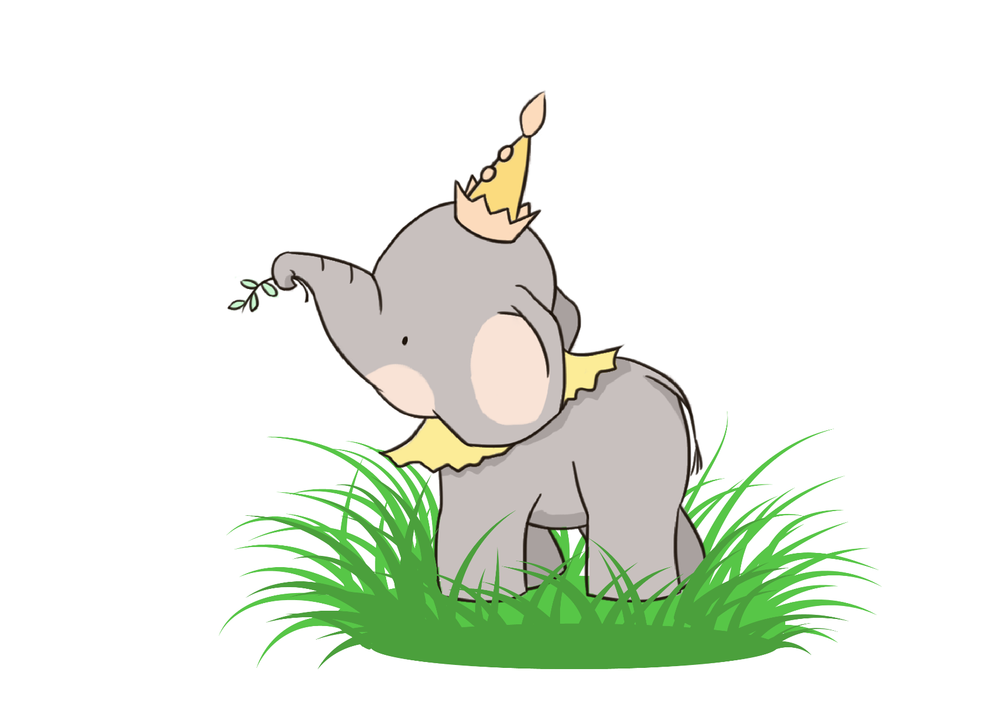
Đọc

Slide 11
Đọc mẫu
Mắt dõi
Tay dò
Tai nghe

Slide 12
Đọc mẫu
2
Đọc
Nụ hôn trên bàn tay
Ngày đầu đi học, Nam hồi hộp lắm. Mẹ nhẹ nhàng đặt một nụ hôn vào bàn tay Nam và dặn:
- Mỗi khi lo lắng, con hãy áp bàn tay này lên má. Mẹ lúc nào cũng ở bên con.
Nam cảm thấy thật ấm áp. Cậu im lặng rồi đột nhiên mỉm cười:
- Mẹ đưa tay cho con nào!
Nam đặt một nụ hôm vào bàn tay mẹ rồi thủ thỉ:
- Bây giờ thì mẹ cũng có nụ hôn trên bàn tay rồi. Con yêu mẹ!
Nam chào mẹ và tung tăng bước vào lớp.
(Theo Au-đrây Pen, Nụ hôn trên bàn tay, Đỗ Nhật Nam dịch)

Slide 13
Vì sao có các dấu gạch ngang đầu dòng?
Notes:
GV giải thích cho HS biết, lời thoại của nhân vật thì xuống dòng và có dấu gạch ngang ở đầu dòng.

Slide 14
Em hãy tìm từ khó đọc, khó hiểu trong bài.
Notes:
Giáo viên chủ động giải thích từ khó, cho hs luyện đọc từ. Từ khó có thể linh động theo vùng miền, không nhất thiết dạy theo giáo án soạn sẵn.

Slide 15
Luyện đọc từ khó
Hồi hộp
Thủ thỉ
Nhẹ nhàng
Tung tăng

Slide 16
Luyện đọc câu dài:
Mẹ nhẹ nhàng đặt một nụ hôn vào bàn tay Nam và dặn:
Mỗi khi lo lắng, con hãy áp bàn tay này lên má.

Slide 17
Đọc nối tiếp câu

Slide 18
1
2
Đọc nối tiếp đoạn
Nên chia bài đọc thành mấy đoạn?
Đọc theo nhóm
Đọc toàn bài

Slide 19
Thi đua

Slide 20
3
Trả lời câu hỏi
Đọc toàn bài
Notes:
Gọi HS đọc lại bài

Slide 21
Luyện đọc hiểu

Slide 22
Đọc đoạn 1:
Ngày đầu đi học, Nam hồi hộp lắm. Mẹ nhẹ nhàng đặt một nụ hôn vào bàn tay Nam và dặn:
- Mỗi khi lo lắng, con hãy áp bàn tay này lên má. Mẹ lúc nào cũng ở bên con.
Mẹ dặn Nam điều gì?
Ngày đầu đi học, Nam thế nào?

Slide 23
Đọc đoạn 2:
Nam cảm thấy thật ấm áp. Cậu im lặng rồi đột nhiên mỉm cười:
- Mẹ đưa tay cho con nào!
Nam đặt một nụ hôn vào bàn tay mẹ rồi thủ thỉ:
- Bây giờ thì mẹ cũng có nụ hôn trên bàn tay rồi. Con yêu mẹ!
Nam chào mẹ và tung tăng bước vào lớp.
Nam đáp lại nụ hôn của mẹ như thế nào?
Sau khi chào mẹ, Nam làm gì?
Khi nhận được nụ hôn của mẹ, cảm xúc của Nam như thế nào?

Slide 24
Em hãy kể một việc mẹ đã làm cho em mà em thích nhất.
Notes:
GV hãy nghe hs nói câu này nhé. Sẽ rất hạnh phúc khi nghe hs kể đấy ạ

Slide 25
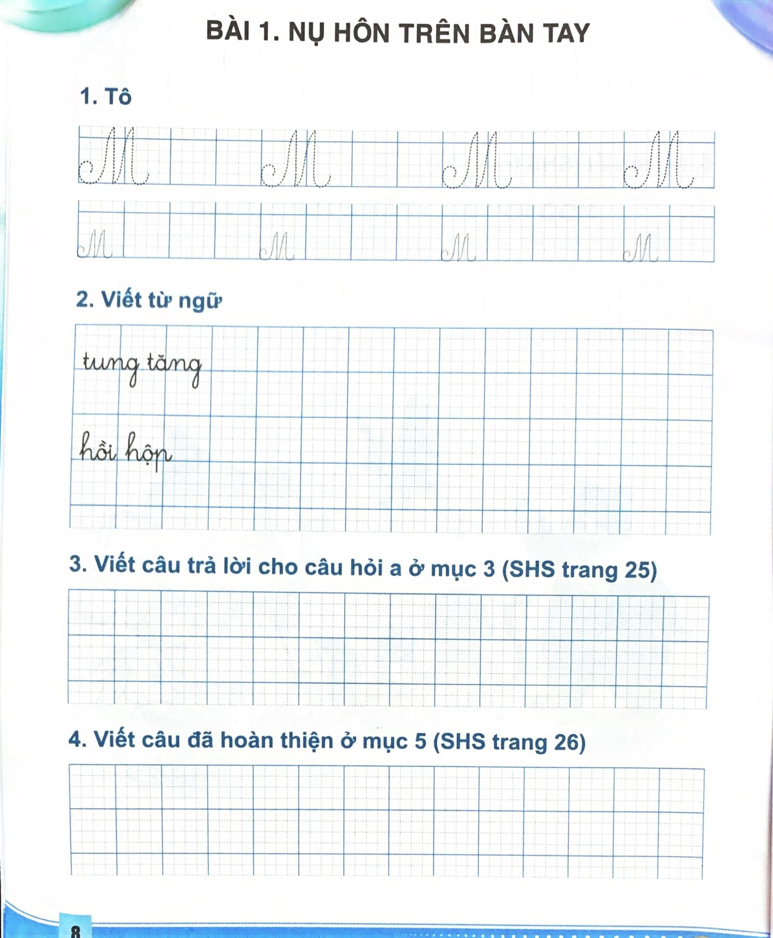

Slide 27
M
M
M
M
M
M
M
M

Slide 28
ǇɶȰḑ ǇɞȰḑ
ǇɶȰḑ ǇɞȰḑ
ẘồΤ΅ ẘộΤǈ
ẘồΤ΅ ẘộΤǈ

Slide 30
4
Viết vào vở câu trả lời cho câu hỏi a ở mục 3
a. Ngày đầu đi học, Nam (…).
Ngày đầu đi hǌ, Nam hē hŅ lắm.
Cần chú ý gì khi viết chữ đầu câu?
Khoảng cách giữa các chữ như thế nào?
Cuối câu có dấu gì?
Notes:
GV hướng dẫn hs đồ chữ hoa N. GV hỏi để khai thác cho HS hiểu kĩ thuật viết (chữ đầu câu viết hoa, cuối câu có dấu chấm, khoảng cách các chữ bằng 1 con chữ o…)

Slide 31
NẑàἫ đầu đi ẘọΟɖ, Nȯʎ ẘồΤ΅ ẘộΤǈ ẚɇʎ.
Chú ý: Viết lùi đầu dòng, viết hoa chữ cái đầu cầu, kết thúc câu có dấu chấm

Slide 32
NẑàἫ đầu đi ẘọΟɖ, Nȯʎ ẘồΤ΅ ẘộΤǈ ẚɇʎ.

Slide 34
Dặn dò: + Luyện đọc: Nụ hôn trên bàn tay
+ Xem bài trang 26, trang 27.

Slide 35
Luyện đọc nhóm
Yêu cầu
- Phân công đọc theo đoạn
- Tất cả thành viên đều đọc
- Giải nghĩa từ cùng nhau

Slide 36
Luyện đọc toàn bài
Tiêu chí đánh giá
1
Đọc đúng
2
Đọc to, rõ
3
Ngắt nghỉ đúng
4
Đọc và nhấn giọng
phù hợp

